Slide 2
Pioneres en l’Administració dels Centres
Universitat de València
Organitza

Slide 3
Pioneres a l’Administració de Centres que no han pogut assistir
M. Jesús Vila Aguilar
Facultat de Filologia, Traducció i Comunicació
Macrina Josefina Álvarez Sáez
Facultat de Ciències Matemàtiques
Rosario Serrano Romaguera
Facultat de Ciències Químiques

Slide 4
Pioneres a l’Administració de Centres que no han pogut assistir
Rosa Llorca Corresa
EU de Fisioteràpia
M. Jesús Vila Aguilar
Facultat de Filologia, Traducció i Comunicació
Macrina Josefina Álvarez Sáez
Facultat de Ciències Matemàtiques
Rosario Serrano Romaguera
Facultat de Ciències Químiques

Slide 5
Pioneres a l’administració dels
centres que ens han deixat
Amelia Linares Alonso
Facultat de Filosofia i Lletres
Amalia Martínez Jorquera
Facultat de Ciències

Slide 6
Administradores del Campus de Blasco Ibáñez

Slide 7
Rosa Llorca Corresa
Funcionària del Grup A UV
Cap de negociat al Servei d’Inversions (Actual Servei de Contractació Administrativa)
Primera Administradora de L’Escola Universitària de Fisioteràpia
Administradora a la Facultat de Psicologia
Cap de Secció al Servei de Recursos Humans (PAS)
Primera Administradora de l’Escola Universitària de Fisioteràpia

Slide 8
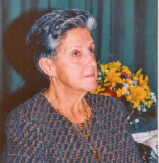
Auxiliar Administrativa de Renfe, lloc que va a tenir que abandonar per casament
Cap de Grup de la Facultat de Filosofia i Lletres
Primera Administradora de l’Actual Facultat de Filosofia i Ciències de l’Educació (per desdoblament amb la facultat de Psicologia)
Concepción Muñoz Ruiz
Primera Administradora de la Facultat de l’actual Facultat de Filosofia i Ciències de l’Educació

Slide 9
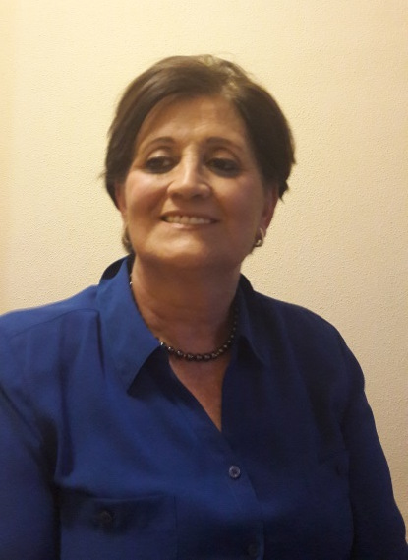
Julia Barceló Sempere
Tècnica Mitjà de Gestió de la UV
Cap de Negociat d’Estudiants de la Facultat de Geografia i Història
Primera Administradora de la Facultat de Geografia i Història
Membre Electe del Claustre de la Universitat de València
Primera Administradora de la Facultat de Geografia i Història

Slide 10
Eva Solaz Caballer
Cap d’Unitat de Gestió d'Estudiants de l’Escola Universitària d’Estudis Empresarials
Tècnica Mitjà de Gestió dels Serveis Jurídics
Tècnica Superior de Gestió del Servei d'Anàlisi i Planificació
Primera Administradora de la Facultat d'Infermeria i Podologia
Cap de la Unitat de Gestió (Campus Tarongers)
Primera Administradora de la Facultat D’Infermeria i Podologia

Slide 11
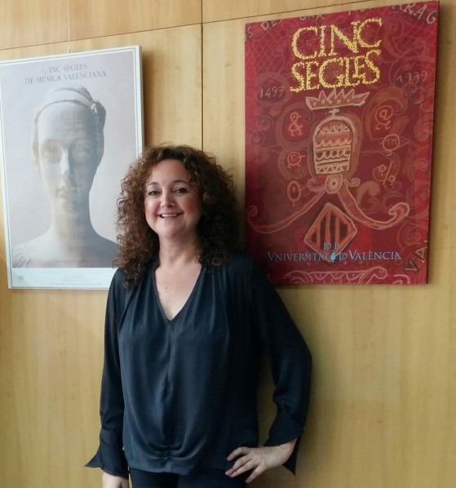
Elena Llueca Ramón
Cap de Secció de Formació del PAS del Servei de Formació Permanent de la Universitat de València.
Primera Administradora de la Facultat de Medicina i Odontologia
Cap del Gabinet del Rectorat
Cap de Secció de Gestió de PDI al Servei de RRHH (PDI)
Primera Administradora de la Facultat de Medicina i Odontologia

Slide 12
Asunción Dobón Guillén
Auxiliar Administrativa en la UPV
Primera Administradora de la Facultat de Psicologia de la Universitat de València
Cap de Secció de Gestió PAS en el Servei de Recursos Humans (PAS)
Primera Administradora de la Facultat de Psicologia

Slide 13
Campus de Burjassot-Paterna

Slide 14
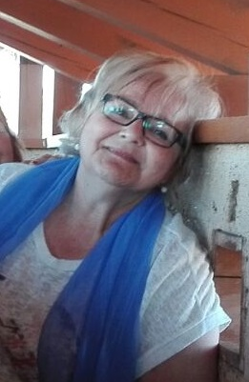
Rosa María Marín López
Administrativa en la Facultad de Ciències
Administrativa en la Facultat de Física
Administrativa en la Unitat de Gestió del Campus de Burjassot-Paterna
Primera Administradora de la Facultat de Ciències Biològiques
Primera Administradora de la Facultat de Ciències Biològiques

Slide 15
Pilar Sancho Ferrando
Primera Administradora de la Facultat de Ciències Físiques (Actual Fac. de Física)
Administradora de la Unitat de Gestió del Campus de Blasco Ibáñez
Primera Administradora de la Facultat de Ciències Físiques

Slide 16
Beatriz Aguirre Cepeda
Cap d’Explotació del Servei d’Informàtica
Administradora de la Facultat de física
Primera Administradora de l’Escola Tècnica Superior d’Enginyeria
Primera Administradora de l’Escola Tècnica Superior d’Enginyeria

Slide 17
Campus de Tarongers

Slide 18
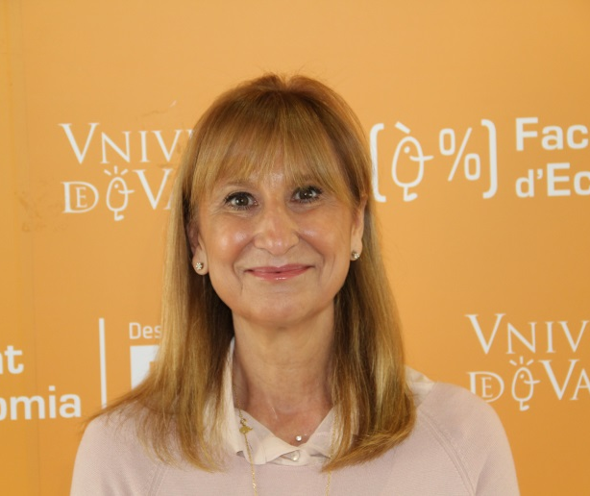
Catalina Cabrera Izquierdo
Auxiliar Administrativa de la Facultat de CC Econòmiques i empresarials
Administradora de la Facultat de CC Econòmiques i empresarials
Administradora de l’actual Facultat d’Economia
Primera Administradora de la Facultat de Ciències Econòmiques i empresarials i de la Facultat d’Economia

Slide 19
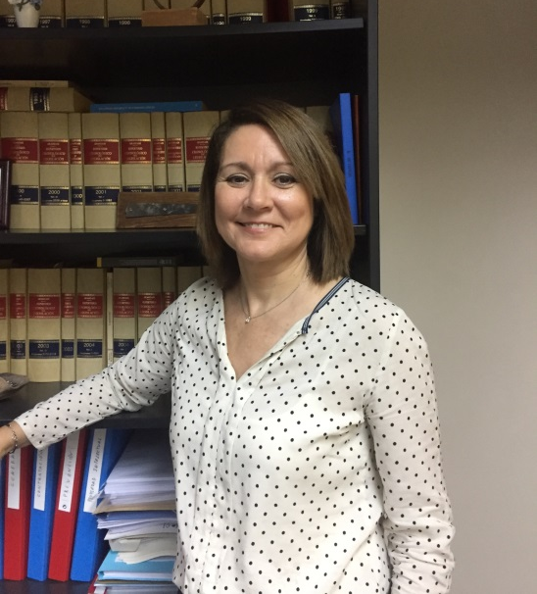
M. José Alberola Mateos
Cap de Secció del Secretariat de Ciències de la Salut
Primera Administradora de l’Escola d’Estudis Empresarials
Assessora Jurídica, adscrita al Servei Jurídic de la Universitat de València
Primera Administradora de l’Escola Universitària d’Estudis Empresarials

Slide 20
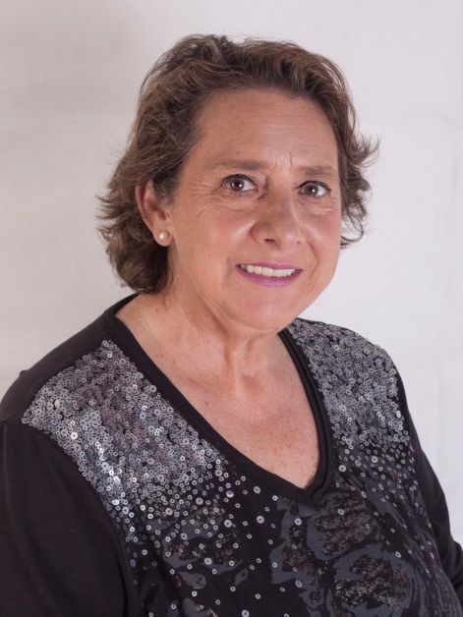
Rosario Carmen Domingo Oltra
Auxiliar Administrativa en la Fac. de Filosofia i Lletres i Fª i CC Educació
Cap de Negociat RRHH PAS
Primera Administradora de l’Escola Universitària de Graduats Socials
Primera administradora de la Facultat de Ciències Socials
Primera Administradora de l’EU de Graduats Socials
i de la Facultat de Ciències Socials

Slide 21
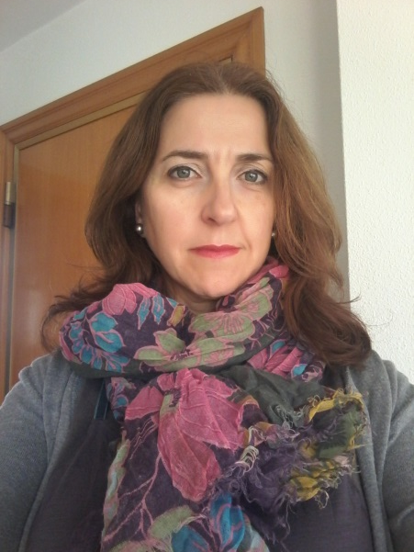
Ana Isabel Montoya Domínguez
Jutgessa substituta Any judicial 1996
Cap de Secció (Servei de RRHH PDI)
Administradora CM Rector Peset
Primera administradora de l’EU de Magisteri “Ausiàs March” i Administradora de la Fac.de Filosofia i Ciències de l’Educació
Cap de secció d’Accés a grau i màster del Servei d’Estudiants
Primera Administradora de L’Escola Universitària de Magisteri “Ausiàs March”

Slide 22
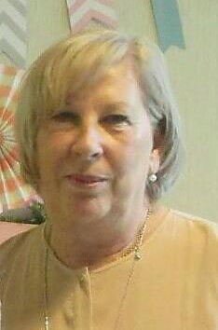
M. Teresa García de Mier
Auxiliar Administrativa de la Facultat de Medicina
Cap de negociat d’Estudiants de la Facultat de Medicina
Primera Administradora de l’Escola Universitària de Treball Social
Cap de la Unitat de Gestió del Campus dels Tarongers
Primera Administradora de L’Escola Universitària de Treball Social

Slide 23
Pioneres en la direcció de la gestió i dels serveis universitaris
Universitat de València
Organitza

Slide 24
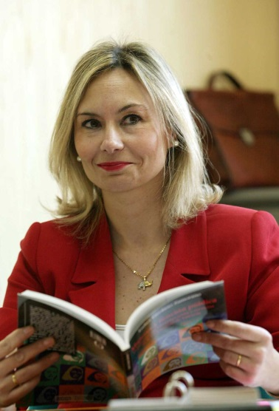
Esther Escolano Zamorano
Doctora en Sociologia (A més, tres Llicenciatures)
Docent i Investigadora en matèria de gènere, autora de tres llibres
Primera Cap del Servei “Oficina de Control Intern”
Subdirectora General de Estudios y Cooperación del Instituto de la Mujer e Igualdad de Oportunidades (IMIO) del Ministerio de Sanidad, Servicios Sociales e Igualdad
Primera Cap del Servei “Oficina de Control Intern”

Slide 25
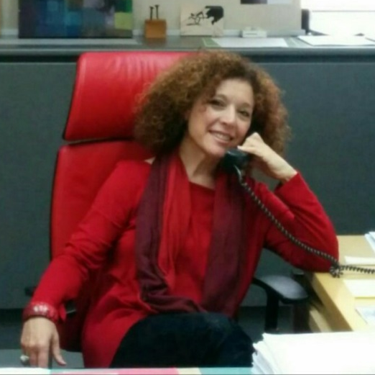
Teresa Bondía Alberola
Funcionària de carrera del Grup A
Cap de Secció de Formació del PAS, al Servei de Formació Permanent
Cap de Secció de Gestió del Personal Docent i Investigador, al Servei de Recursos Humans (PDI)
Primera Cap del Servei de Recursos Humans (PDI)
Primera Cap del Servei de Recursos Humans PDI

Slide 26
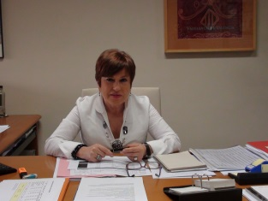
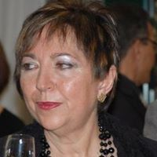
Carmen Tomás Juan
Cap de Secció de Reestructuració del Personal d’Administració i Serveis (PAS)
Primera Cap del Servei de RRHH PAS i PDI
Sotsdirectora de l’Institut Valencià de la Dona
Primera Cap de l’actual Servei de Recursos Humans PAS
Directora de la Unitat d’Igualtat de la UV
Primera Cap del Servei de RRHH PAS i PDI i Primera Cap de l’actual Servei de RRHH PAS

Slide 27
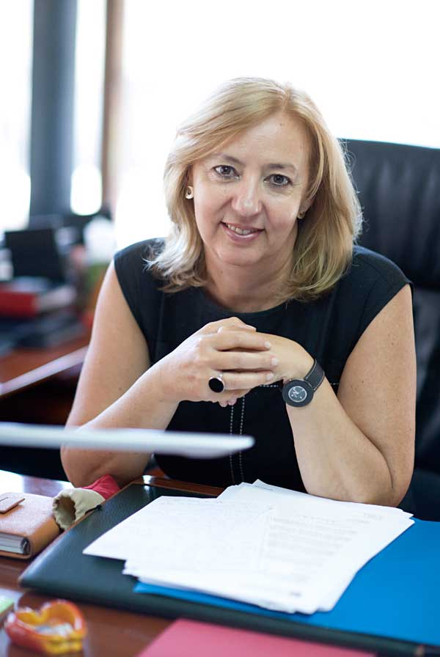
M. Victoria García Esteve
Directora de la Biblioteca de la Facultat de Medicina i Odontologia
Directora de la Unitat d’Informació i Documentació
Autora de 17 publicacions sobre gestió bibliotecària
Primera Cap del Servei de Biblioteques i Documentació
Primera Directora del Servei de Biblioteques i Documentació

Slide 28
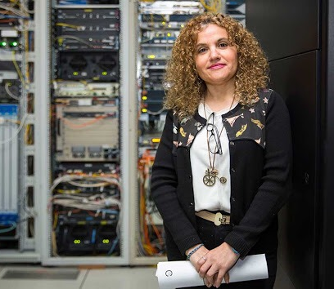
Fuensanta Doménech Roda
Sotsdirectora del Servei d’Informàtica
Vicesíndica de Greuges
Membre del Consell de Govern de la Universitat de València
Primera Directora del Servei d’Informàtica de la Universitat de València
Primera Directora del Servei d’Informàtica

Slide 29
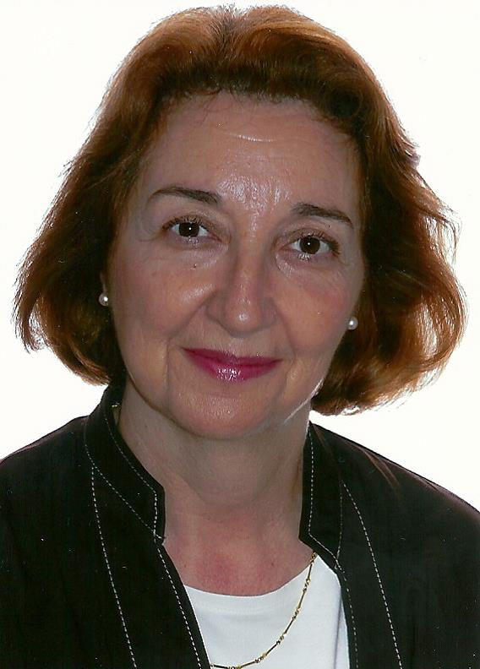
Luz Barrio Medina
Cap del Negociat d’Estudiants de l’EU d’Estudis Empresarials
Responsable del Secretariat de l’Àrea Acadèmica de Ciències Socials
Primera Cap del Servei de Prevenció de Riscs Laborals
Primera secretària del CSS de la UV
Primera secretària de la Comisión Nacional de Seguridad y Salud de las Universidades Españolas
Primera Cap del Servei de Prevenció

Slide 30
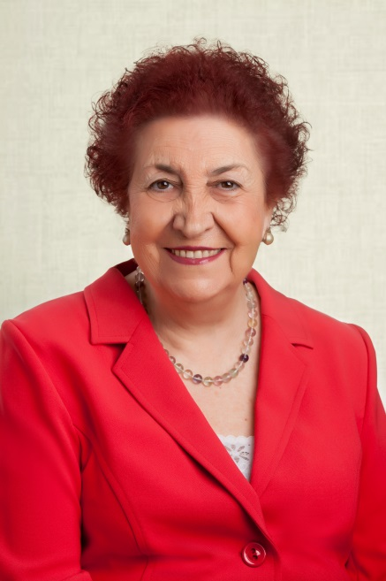
María José Carrera Gonzalo
Titular d’Universitat, amb Docència, Investig. i Publicacions sobre formació del professorat
Primera Secretària Fac. Filosofia i CC Educació
Vicedegana de la Fac. Filosofia i CC Educació
Professora convidada en universitats estrangeres
Primera Directora del Servei de Formació Permanent
Primera directora del Servei de Formació Permanent

Slide 31
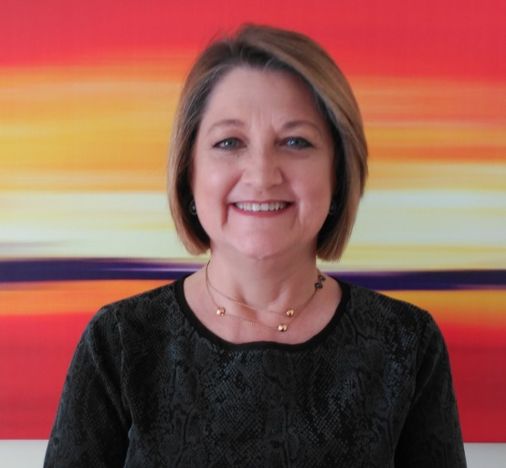
M. Dolores Real García
Premi extraordinari de doctorat UV
Catedràtica de Genètica UV
Coordinadora del Grup d’Investigació BIOMOL-GIUV2014-204”
Primera Directora del Servei Central de suport a la Investigació experimental (SCSIE)
Primera Directora del Servei Central de suport a la Investigació experimental (SCSIE)

Slide 32
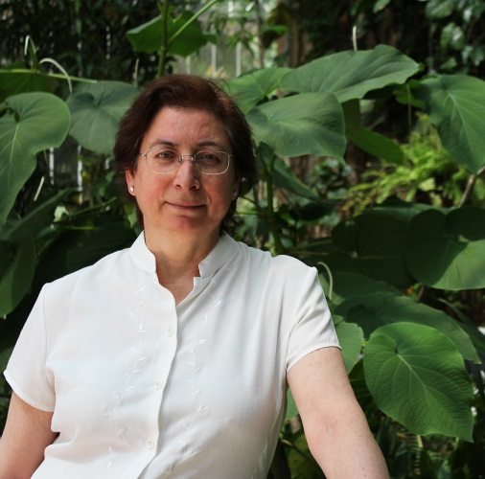
Isabel Mateu Andrés
Catedràtica del Departament de Botànica
Membre de la Junta de Facultat de Biologia i de diverses Comissions del Centre
Primera Directora del Jardí Botànic
Autora de 4 llibres i 76 articles científics
Revisora de revistes internacionals incloses en el SCI (Science Citation Index)
Primera Directora del Jardí Botànic

Slide 33
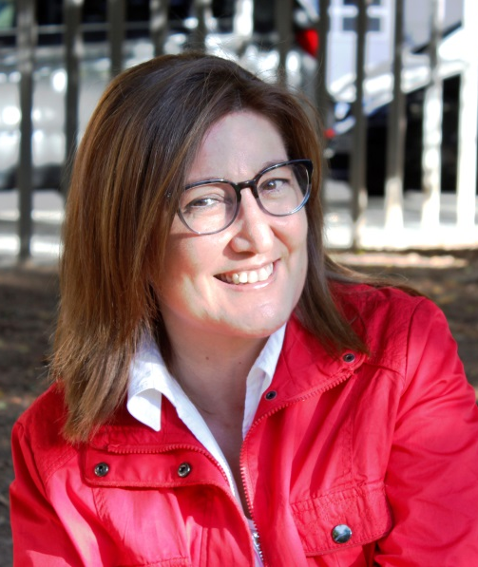
M. Soledad Rubio Candel
Primera Cap del Servei de l’Àrea Cultural
Primera Administradora de la Facultat de Dret
Cap de Secció del Secretariat d’Humanitats i d’Educació
Directora de la Unitat de Cultura Científica i de la Innovació
Membre de l’Associació Catalana de Comunicació Científica i Membre del gt de divulgació científica de la CRUE
Primera Administradora de la Facultat de Dret Primera Cap del Servei de l’Àrea Cultural

Slide 34
Rosario Álvarez Reguera
Primera Cap del Servei d’Informació i Dinamització d’Estudiants i Estudiantes
directora de la revista DISE
Directora Tècnica de la Universitat d’Estiu de Gandia
Directora de la revista
Cap de l’Àrea d’Informació i Comunicació de l’Institut Turístic Valencià
Primera Cap del Servei d’Informació i Dinamització d’Estudiants i Estudiantes

Slide 35
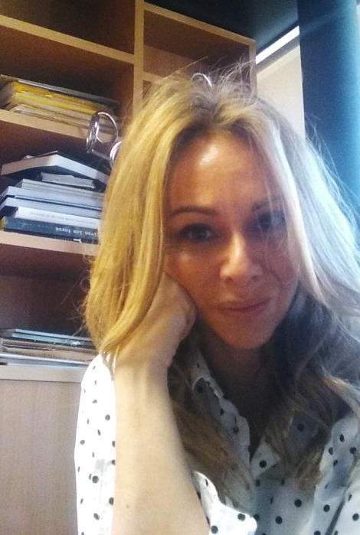
Ana Bonmatí Alcàntara
Dinamitzadora cultural del Col·legi Major Rector Peset
Primera Directora del Col·legi Major Rector Peset de la Universitat de València
Directora de Gestió Cultural del Vicerectorat de Cultura i Igualtat de la Universitat de València
Directora del Col·legi Major Rector Peset

Slide 36
Nieves Soro Laveda
Funcionària jubilada del Grup B
Secretària del Degà de la Facultat de Ciències
Administrativa de la Facultat de Ciències Biològiques
Cap d’Unitat del Campus de Burjassot-Paterna
Primera Directora del Col·legi Major Lluís Vives
Directora del Col·legi Major Lluís Vives

Slide 37
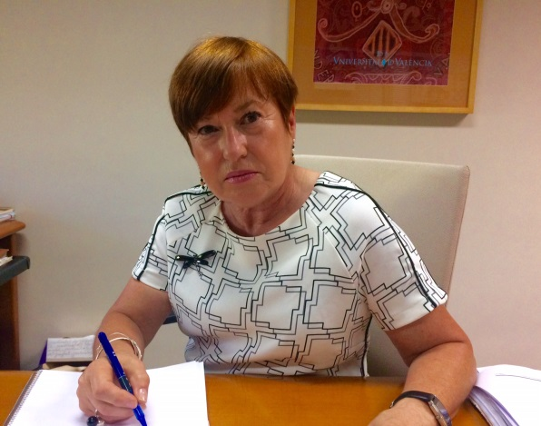
Inmaculada Santaemilia Alcácer
Cap de la Secció de Pressupost del Servei de Compatibilitat i Pressupost
Primera Cap del Servei d’Investigació
Primera Cap del Servei de Comptabilitat i Pressupost
Primera Vicegerenta d’Economia
Primera cap del Servei de Comptabilitat i Pressupost i del Servei d’Investigació
Primera vicegerenta d’economia

Slide 38
Amparo Mañés Barbé
Primera Administradora de la Facultat de Filosofia i CC de l’Educació (amb Psicologia)
Primera Vicegerenta de la UV
Gerenta en funcions de la UV
Primera Cap del Servei d’Anàlisi i Planificació
Directora de la Unitat d’Igualtat
Primera Administradora Fac. de Fil. i CC Educació Primera Cap del servei d’Anàlisi i Planificació
Primera Vicegerenta de la UV

Slide 39
Pioneres en la direcció de la gestió i dels serveis universitaris que no han pogut assistir-hi
Amparo Montesinos Clavel
Cap del Servei d’Inversions*
Rosa M. Mochales San Vicente
Cap del Servei Tècnic i Mantenim.
Carmen Pascual Baños
Directora Servei d’Educació Física
M. Carmen Juan Martínez
Directora Servei d’Extensió Univ.
*actual Servei de Contractació Administrativa

Slide 40
Pioneres en la direcció de la gestió i dels serveis universitaris que ens han deixat
Remedios Montero García
Cap del Servei d’Estudiants i Assumptes Generals
María Moliner Ruiz
Directora de la
Biblioteca Universitària
Amelia Olga Quiñones Fernández
Directora de la
Unitat d’Igualtat

Slide 41
Pioneres en el Govern de la Universitat
Universitat de València
Organitza

Slide 42
Antonia Sánchez Macarro
Professora titular de Filologia Anglesa
Vicedegana de la Facultat de Filologia, Traducció i Comunicació
Degana de la Facultat de Filologia, Traducció i Comunicació
Presidenta del Tribunal de Greuges
Primera Síndica de Greuges de la UV

Slide 43
Pilar Teresa Sarrión Ponce
Primera delegada del rector per a estudiants i estudiantes
Membre del Claustre, del Consell de Govern, de les Comissions d’Estatuts i del PEUV
Diputada Corts Valencianes en la VIII Legislatura (2011-2015)
Alcaldessa d’Anna
Primera delegada del rector per
a estudiants i estudiantes

Slide 44
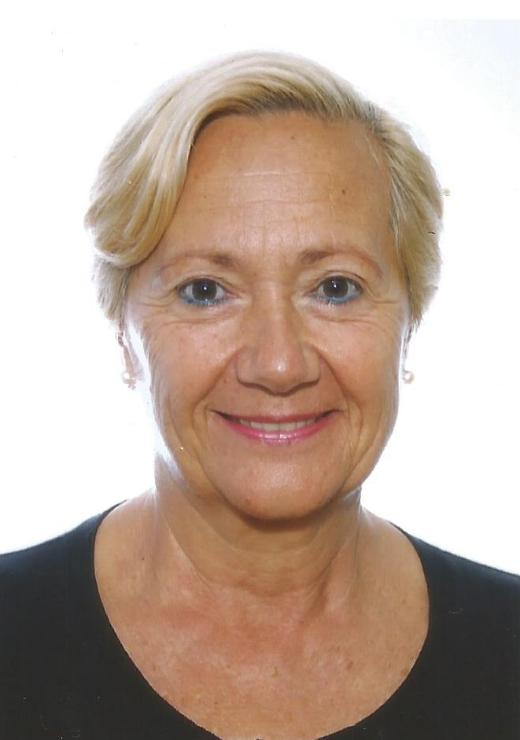
Rosa M. Moliner Navarro
Professora Titular de Dret civil
Vicerectora d’organització de la docència, Universitat Jaume I de Castelló
Primera Secretària General de la UV
Vicerectora de Relacions Institucionals i Cooperació
Vocal de la Comissió de Codificació de Dret Civil Valencià
Primera secretària general de la UV

Slide 45
Clara Martínez Fuentes
Professora Titular del Departament de Direcció d’Empreses
Secretària de la Facultat d'Econòmiques i Empresarials
Vicedegana de la Facultat d'Econòmiques i Empresarials i de la Facultat d’Economia
Vicerectora de Sostenibilitat i Infraestructures de la UV
Primera Vicerectora de l’Àrea de Sostenibilitat

Slide 46
Olga Gil Medrano
Catedràtica de Geometria i Topologia
Vicerectora de Relacions Internacionals i Cooperació de la UV
Membre de diversos Comitès, Jurats i Associacions científiques
Autora de nombroses publicacions i directora de diverses tesis doctorals
Primera Vicerectora de l’Àrea de Cooperació

Slide 47
M. Vicenta Mestre Escrivá
Premi Nacional Millors Becaris del Ministeri i Premi Extraordinari de Doctorat
Catedràtica de Psicologia Bàsica
Secretària i Vicedegana de la Facultat de Psicologia
Primera Degana de la Fac. de Psicologia
Vicerectora d’Estudis I Vicerectora d’Ordenació Acadèmica i Professorat
Primera Vicerectora de l’Àrea d’Estudis

Slide 48
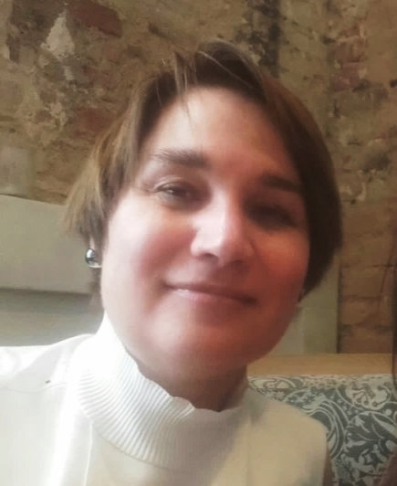
M. Josep Cuenca Ordinyana
Catedràtica de Filologia Catalana
Membre de la Comissió de gramàtica de l’Institut d’Estudis Catalans
1a Directora del Servei de Norm. Lingüística
1a Vicerectora d’Investigació i Política Científica
Autora de més de 100 publicacions
Primera Vicerectora de l’Àrea d’Investigació
Primera Directora del Servei de Normalització Lingüística (actual SPL)

Slide 49
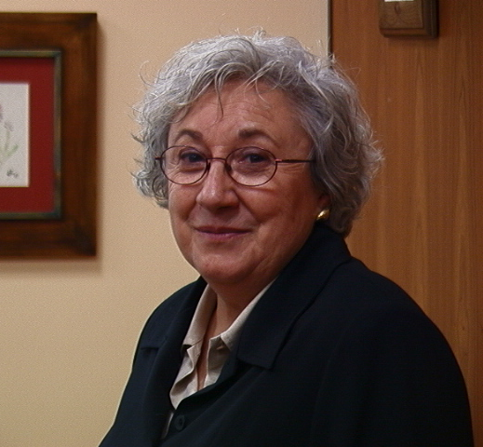
Matilde O. Fernández Blanco
Catedràtica Emèrita d’Economia de l’Empresa
Vicerectora d’Economia i Administració
Directora del Departament d’Economia de l’empresa de la Universitat de València
Membre de diversos òrgans consultius nacionals i estrangers
Primera Vicerectora de l’àrea D’Economia

Slide 50
Dulce Contreras Bayarri
Catedràtica Emèrita d’Anàlisi econòmica
Vicerectora de Política de Personal
Directora del Departament d’Anàlisi Econòmica de la Universitat de València
Membre de la Junta Consultiva i Membre de la Fundació General UV
Primera Vicerectora de l’àrea de Personal

Slide 51
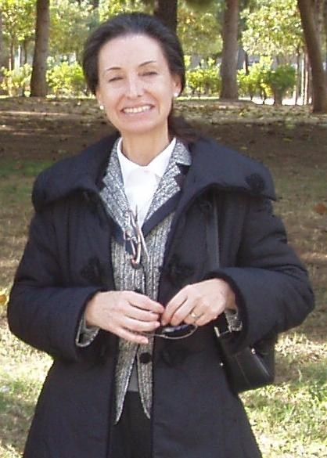
María Teresa Echenique Elizondo
Catedràtica de Llengua Espanyola en la Universitat de València
Vicerectora de Relacions Exteriors
Ha impartit docència reglada, en nombroses universitats nacionals i estrangeres (Augsburg, Londres, Magùncia, Tucuman, Graz i Kassel)
Dirigeix el grup d’investigació HISLEDIA
Primera Vicerectora de l’àrea de Relacions Exteriors

Slide 52
Amparo Ruiz Torner
Catedràtica d’Anatomia i Embriologia Humana
Primera Vicedegana de la Facultat de Medicina i Odontologia
Vicerectora d’Ordenació Acadèmica
Primera Directora del Departament d’Anatomia i Embriologia Humana
Primera Vicerectora de l’Àrea d’Organització Acadèmica

Slide 53
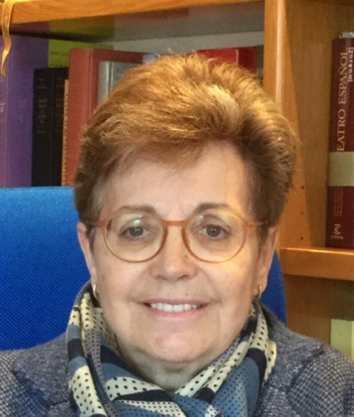
Evangelina Rodríguez Cuadros
Catedràtica de Literatura Espanyola
Presidenta de la Comissió I+D de Filologia i Filosofia del Ministeri de Ciència i Tecnologia
Vicerectora d’Estructura Departamental i Tercer Cicle
Directora General de Patrimoni Cultural
Directora de l’Institut Valencià d’Arts Escèniques i cinematografia de la GVA
Membre de la Institució Valenciana d’Estudis i Investigació i del Patronat del Misteri d’Elx
Primera Vicerectora de l’Àrea de Postgrau

Slide 54
Isabel Morant Deusa
Catedràtica del Departament d’Història Moderna
Primera Directora de la Universitat d’Estiu de Gandia
Vicerectora d’Extensió universitària i normalització Lingüística
Membre del Consell Valencià de Cultura
Autora de nombrosos llibres, articles..., així com directora de la col·lecció “Feminismes”
Primera Vicerectora de la Universitat de València

Slide 55
Pionera en el govern de la Universitat que no ha pogut assistir-hi
Primera Vicerectora de l’Àrea de Comunicació (Vicerectora de Comunicació i relacions internacionals)
Silvia Barona Vilar

Slide 56
Pionera en el govern de la Universitat que ens ha deixat
Primera Vicerectora de l’Àrea de Pràctiques Externes i Formació Contínua
María del Carmen Fortés del Valle

Slide 57
A totes elles, el nostre reconeixement València, 23 de maig de 2017

Slide 58
Música: Spring Festival
Autor: José Manuel Cotarelo

